Slide 1

Урок русского языка во 2 классе
по теме «Упражнения в написании слов с буквосочетаниями чн, чк, жи, ши, ча, ща, чу, щу."»
Taрасова О.И.
МОУ «Новосокольническая средняя общеобразовательная школа»
Псковской области

Slide 2
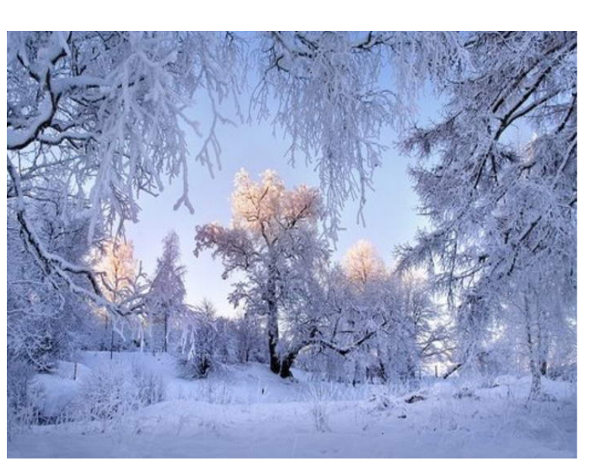

Slide 3

"Не стыдно не знать, стыдно не учиться."

Slide 4
Ч, Щ, Ж, Ш

Slide 5
Тема урока:
"Упражнения в написании слов с буквосочетаниями чн, чк, жи, ши, ча, ща, чу, щу."

Slide 6
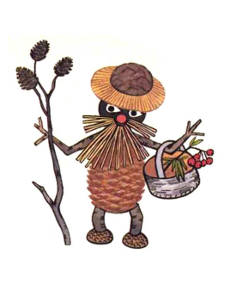
Старичок - лесовичок
[ч,]

Slide 7
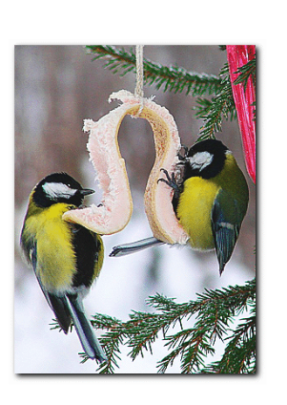
Прилетела к нам синичка.
Села прямо под окном.
Эту маленькую птичку
С нетерпением мы ждём.
И чтоб ей полегче стало,
Ведь исчезли червячки,
Для неё кусочки сала
Мы повесим на сучки.

Slide 8
Буквосочетания чн, чк - пишутся
без мягкого знака
речка речной

Slide 10
Напиши слова по образцу:
Облако - облачный,

Slide 11
лыжи
[ж]
[ш]

Slide 12
ЖИ, ШИ пиши с
буквой И.
шишка снежинки

Slide 13
и
Белый снег пуш..стый
В воздухе круж..тся.
И. Суриков.
и

Slide 14
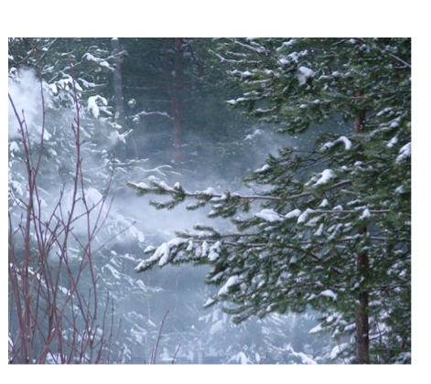
Метель(буран, вьюга) – перенос
ветром снега,поднятого с
поверхности земли.
е
м..тель

Slide 15
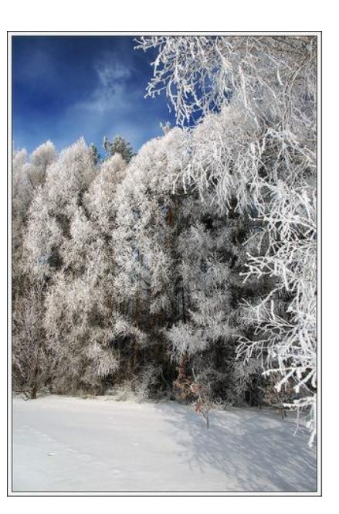
чаща
[щ,]
[ч,]

Slide 16
ЧА, ЩА пиши с
буквой а
чай щавель

Slide 17
ЧУ, ЩУ пиши с
буквой У
Чудо щука

Slide 18
А, у, у, а, у.
А, у, а, у, у.

Slide 19
Работа по учебнику.
Упражнение 31.

Slide 20
Серая, зат..нула, всё, небо, туч.. .
На, пол..тел, пуш..стый, сн..жок .

Slide 22

Домашнее задание:
Составить карточку на эти правила.

